Slide 1


Sistema de Informação Gerencial:
Dado → Informação → Conhecimento
Lattes - linkedin
euristenhojr@gmail.com
http://www.unichristus.edu.br/
Euristenho Queiroz de Oliveira Júnior
Especialista em Engenharia de Software
MSc em Engenharia de Software

Slide 2

AGENDA
1. Apresentação
2. Livros
3. Acordo de Convivência
4. Produção de Informação
5. Dados - Informação
6. Conhecimento - Competência
7. Próxima Aula
8. Referências

Slide 3

Apresentação
FORMAÇÃO ACADÊMICA
Graduado em Telemática/Telecomunicações - IFCE ( 2002 - 2008)
Especialista em Engenharia de Software - FA7 ( 2011 - 2013)
MSc em Engenharia de Software - UFPE ( 2011 - 2015)
CURRÍCULO PROFISSIONAL
Atuei 4 anos na empresa privada
10 anos no ambiente Público
Atualmente Líder Técnico de 45 Projetos de Tecnologia na SEPOG/PMF
Prof. Euristenho Júnior

Slide 4
Apresentação
DOCÊNCIA
Professor Substituto das Disciplinas de Sistemas de Informação – FA7
(2011 - 2012)
Professor da Especialização em Sistemas WEB – FJN
(2011 - 2012)
Professor de Bancas de graduação em Sistemas de Informações – FA7
(2012)
Professor dos Cursos de Tecnologia da Informação da Unifanor (2015 – 2018)
Professor do Curso de Sistemas de Informação Unichristus (2018 - Atual)
Prof. Euristenho Júnior

Slide 5


Livros
Sistemas de Informação Gerenciais - 9ª Laudon,Kenneth C.,Laudon,Jane P.
Sistemas de Informações Contábeis - Fundamentos e Análises - 7ª Ed. Padoveze,Clóvis Luís
Prof. Euristenho Júnior

Slide 6


Dicas de Convivência
Horários
Conversas
Dúvidas
Celular
Avaliações
Prof. Euristenho Júnior

Slide 7



Questionamentos
Prof. Euristenho Júnior

Slide 8
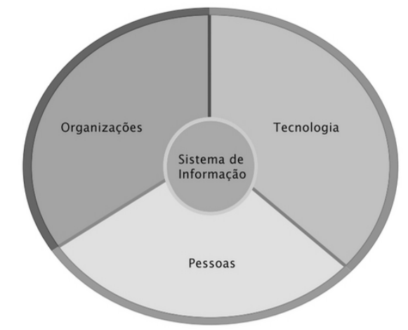
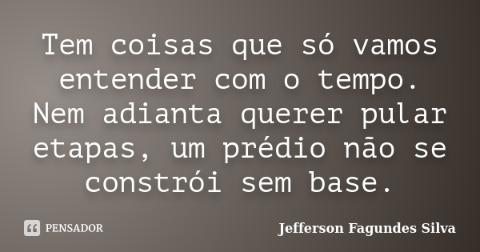
Antes de darmos início...
Prof. Euristenho Júnior

Slide 9
Duas questões
Desde quando o ser humano faz uso de conhecimento para viver e produzir?
Conhecimento é algo importante para a vida humana?
Prof. Euristenho Júnior

Slide 10
Duas questões
Então por quê somente no final do século XX, começamos a falar de Gestão de conhecimento como algo estratégico para a produção que é realizada pelo ser humano?
Prof. Euristenho Júnior

Slide 11
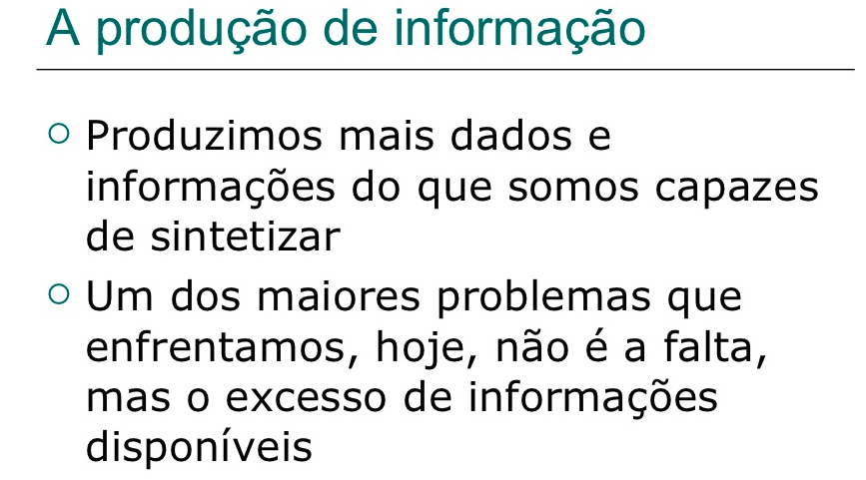
Prof. Euristenho Júnior

Slide 12
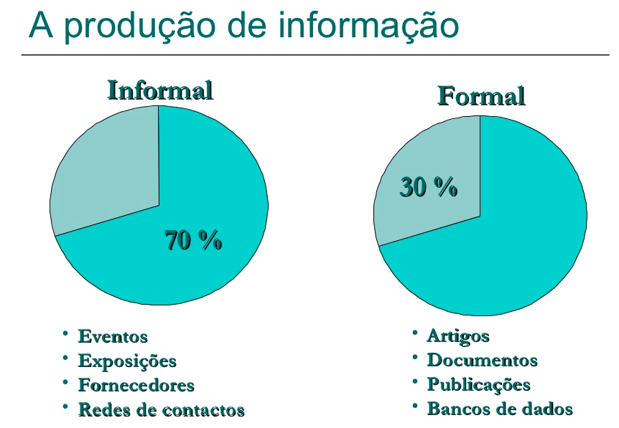
Prof. Euristenho Júnior

Slide 13

Globalização
Prof. Euristenho Júnior

Slide 14
Globalização
Eliminação das Fronteiras
Prof. Euristenho Júnior

Slide 15
Globalização
Eliminação das Fronteiras
Aumento da Concorrência
Prof. Euristenho Júnior

Slide 16
Globalização
Eliminação das Fronteiras
Aumento da Concorrência
Mais Inovação em menos Tempo
Prof. Euristenho Júnior

Slide 17
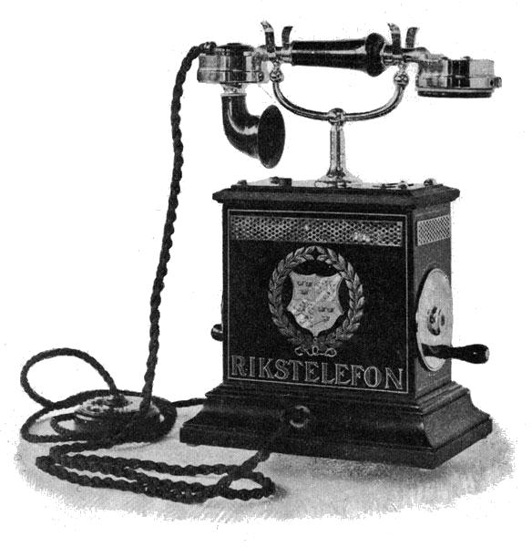
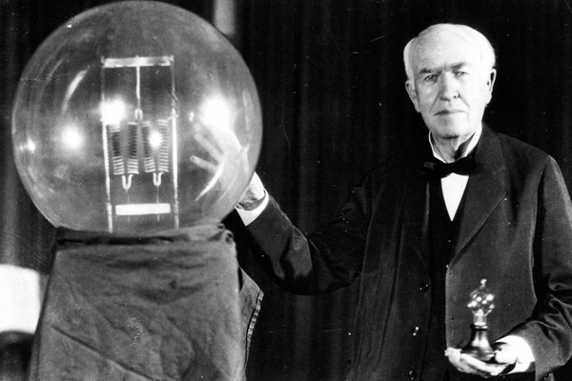
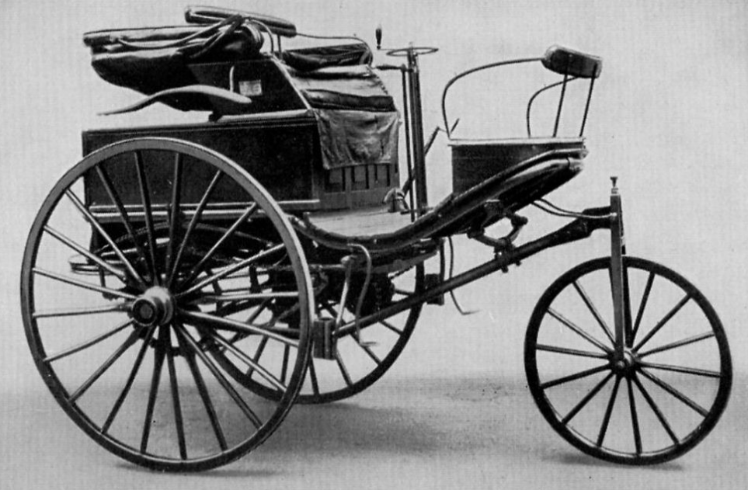
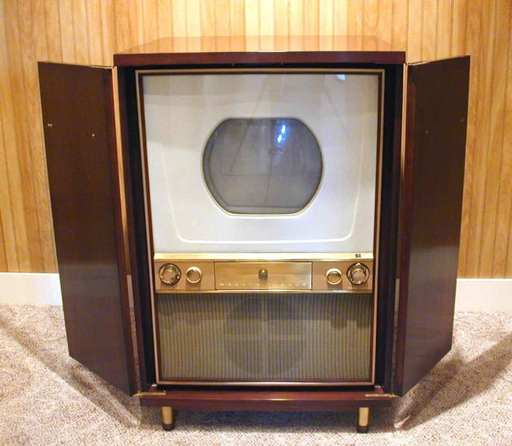
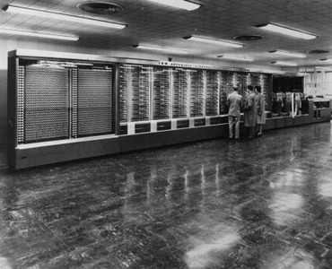
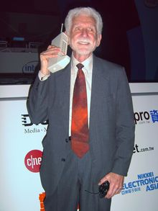
O tempo de uma invenção até outra esta diminuindo
1876
1879
1886
1925
1937
1974
Prof. Euristenho Júnior

Slide 18
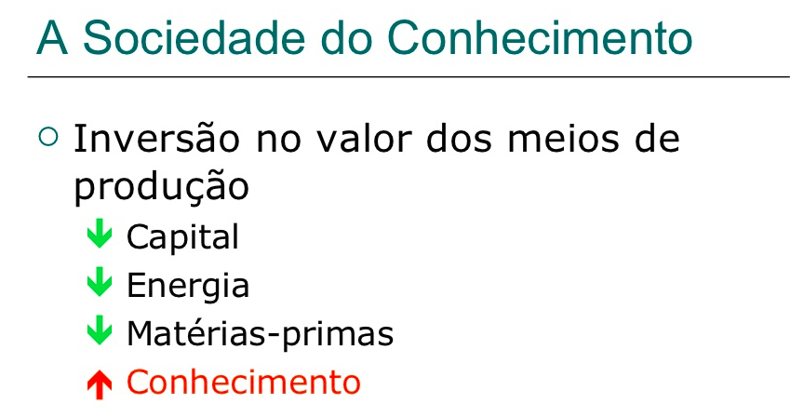
Fundamentos da Computação
Prof. Euristenho Júnior

Slide 19
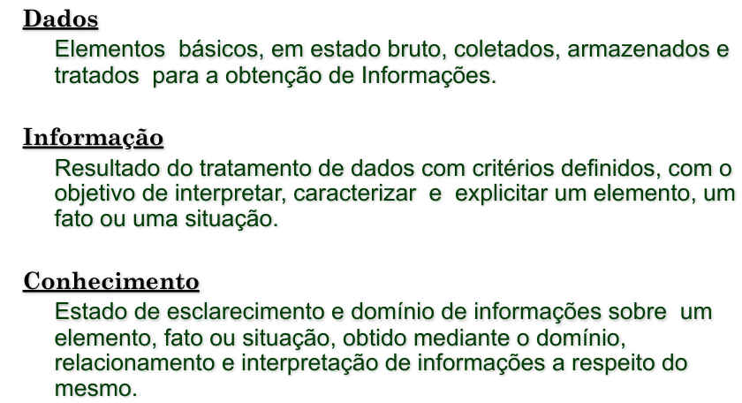
Fundamentos da Computação
Prof. Euristenho Júnior

Slide 20
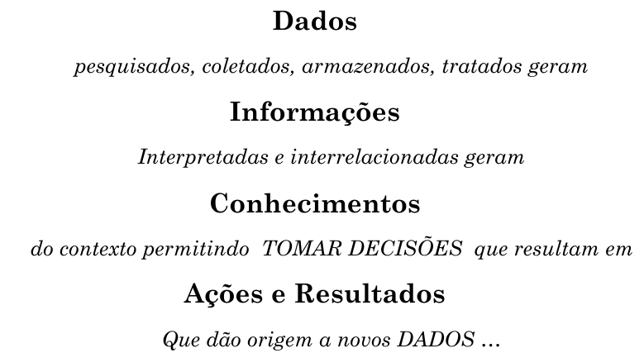
Fundamentos da Computação
Prof. Euristenho Júnior

Slide 21
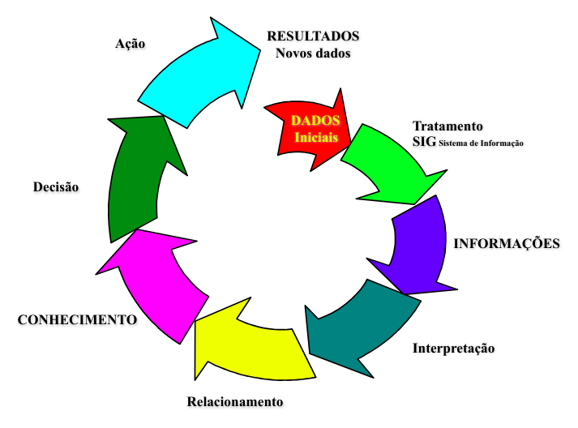
Ciclo da geração e utilização da
informação e do conhecimento
Prof. Euristenho Júnior

Slide 22
Momento Prática
Imagine que você esteja em uma organização. Pense que você precisa atuar em um tema desta organização.
Evidencie dados, informações e conhecimentos sobre a temática identificada.
Prof. Euristenho Júnior

Slide 23
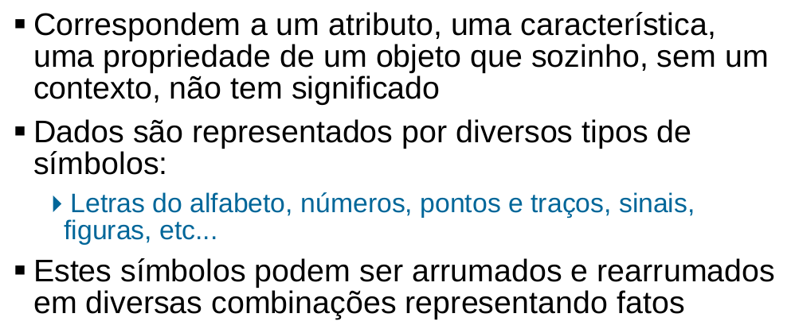
Dados
Prof. Euristenho Júnior

Slide 24
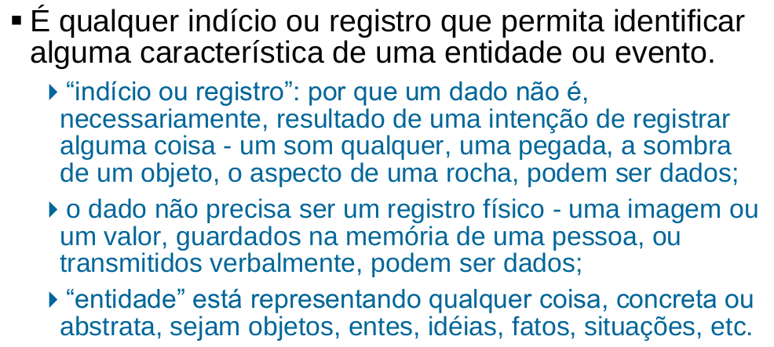
Dados
Prof. Euristenho Júnior

Slide 25
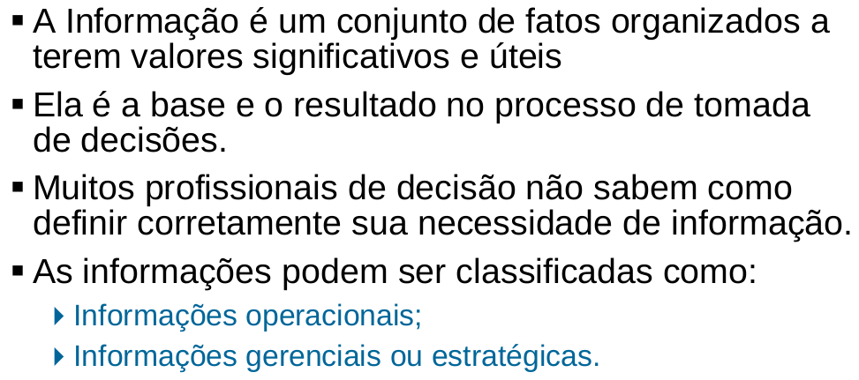
Informação
Prof. Euristenho Júnior

Slide 26
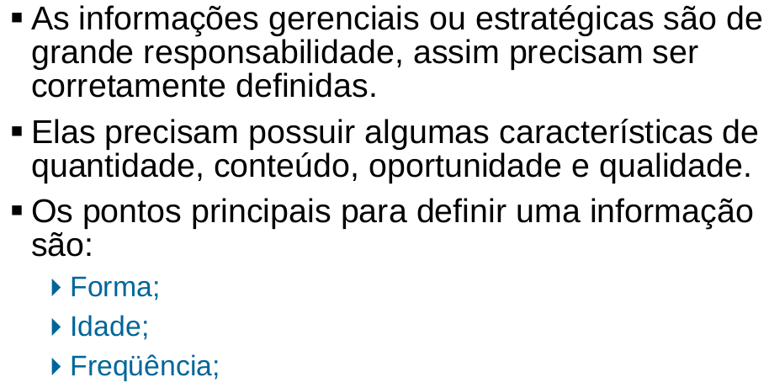
Informação
Prof. Euristenho Júnior

Slide 27
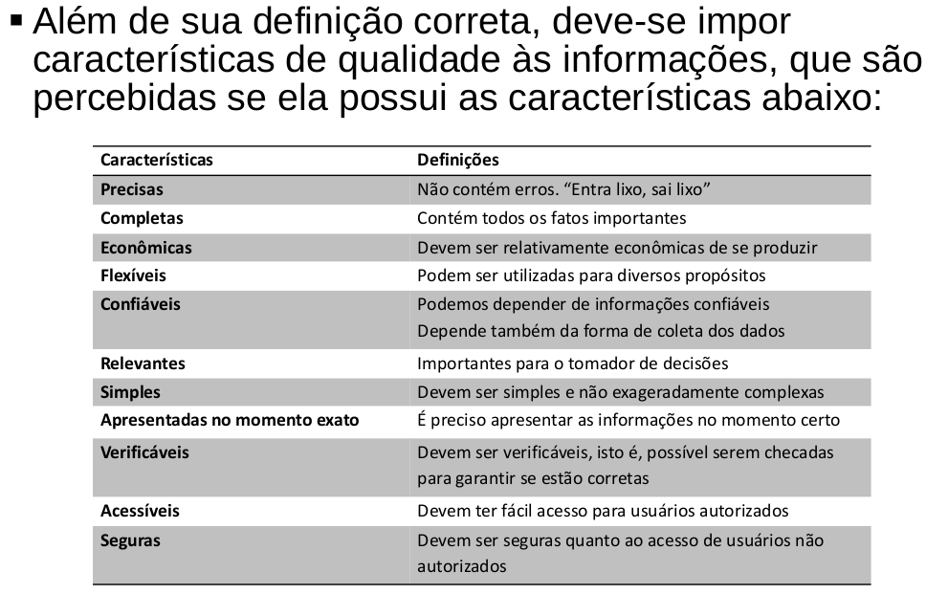
Informação
Prof. Euristenho Júnior

Slide 28
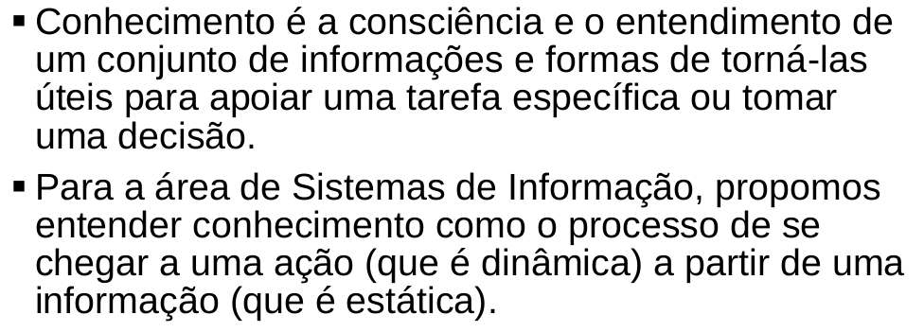
Conhecimento
Prof. Euristenho Júnior

Slide 29
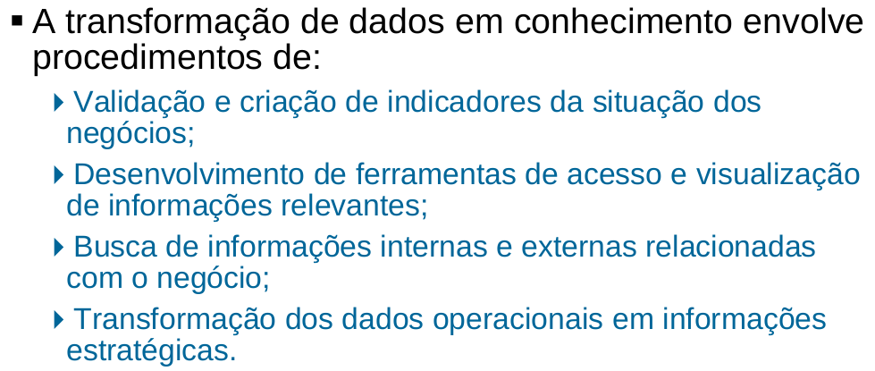
Dados x Conhecimento
Prof. Euristenho Júnior

Slide 30
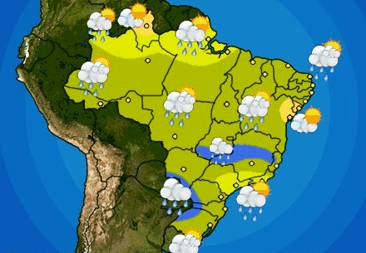

Dados x Conhecimento
Previsão do Tempo
Prof. Euristenho Júnior

Slide 31
Momento Prática
Imagine que você esteja em uma organização. Pense que você precisa atuar em um tema desta organização.
Evidencie dados, informações e conhecimentos sobre a temática identificada.
Melhore sua Prática !
Prof. Euristenho Júnior

Slide 32
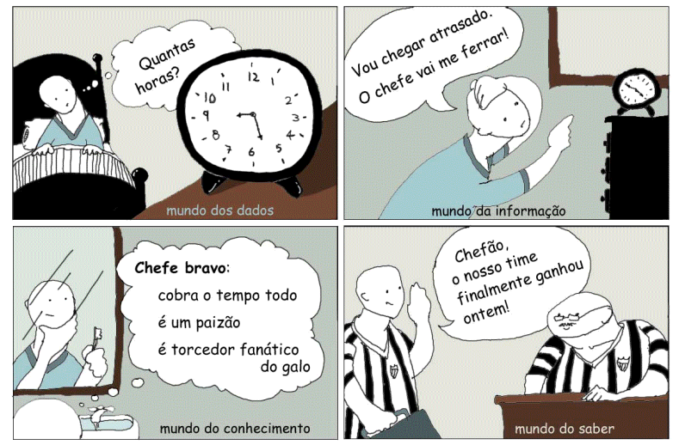
Dados x Informação x Conhecimento
Prof. Euristenho Júnior

Slide 33
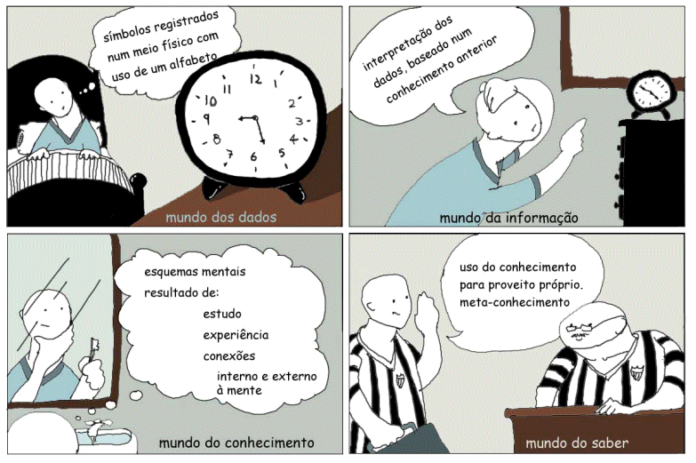
Dados x Informação x Conhecimento
Prof. Euristenho Júnior

Slide 34
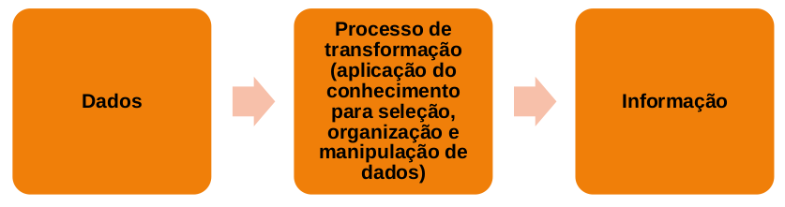
Sistemas de Informação
Prof. Euristenho Júnior

Slide 35
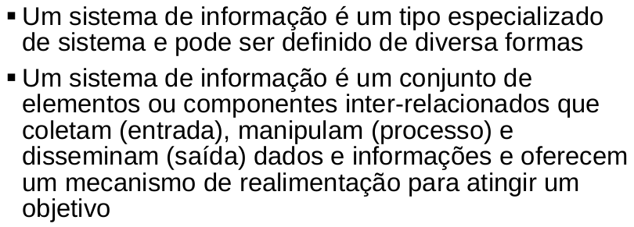
Sistemas de Informação - Definição
Prof. Euristenho Júnior

Slide 36
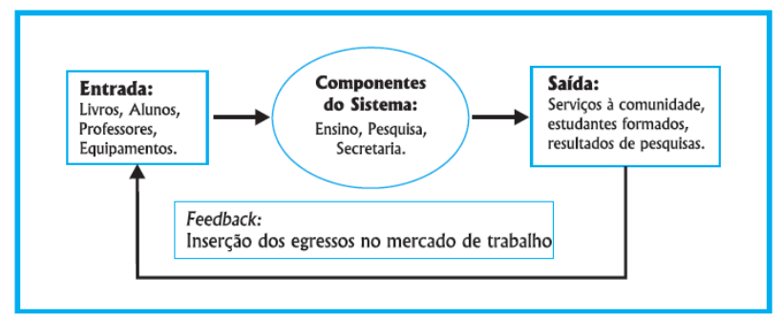
Sistemas de Informação
Prof. Euristenho Júnior

Slide 37
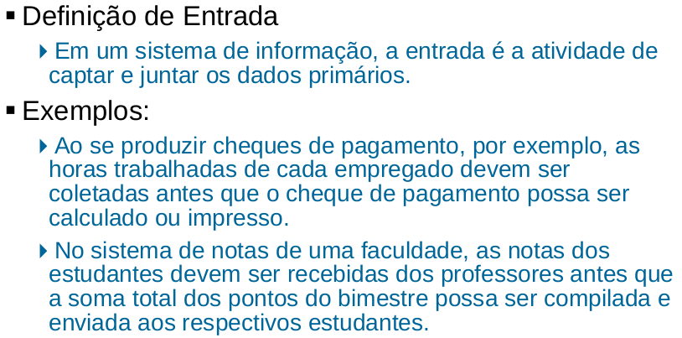
Sistemas de Informação
Prof. Euristenho Júnior

Slide 38
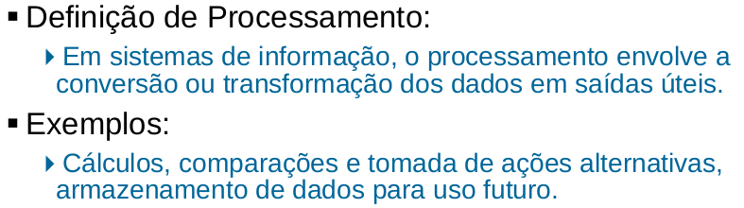
Sistemas de Informação
Prof. Euristenho Júnior

Slide 39
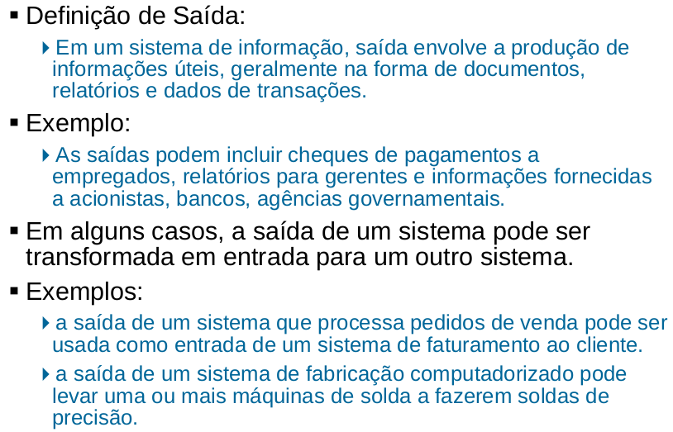
Sistemas de Informação
Prof. Euristenho Júnior

Slide 40
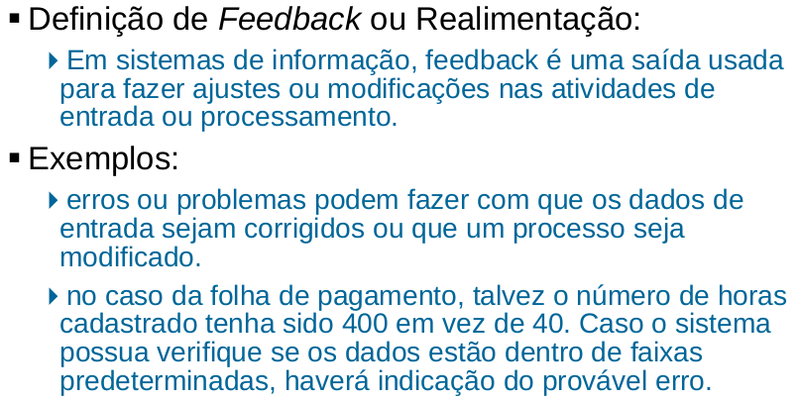
Sistemas de Informação
Prof. Euristenho Júnior

Slide 41
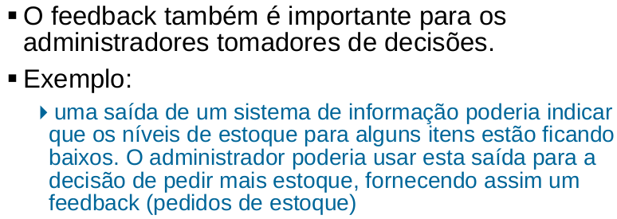
Sistemas de Informação
Prof. Euristenho Júnior

Slide 42
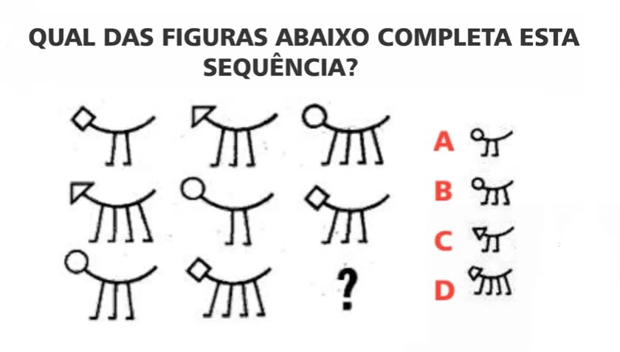

Questão Desafio!
A altura média de uma determinada população é de 1,75 cm de altura. Observou-se que um determinado grupo de pessoas possuem altura média de 1,20 cm de altura. Uma médica estudando esta amostragem, identificou que existe um indício de subnutrição desta população. Existe uma hipótese que quando um indivíduo está fora da curva da altura média de uma determinada população, implica dizer que este indivíduo está passando por problemas nutricionais. Pode ser realizado uma ação de criar programas sociais para melhorar a alimentação dos indivíduos de uma determinada região, com base no acompanhamento da altura.
Identifique Dados x Informações x Conhecimento no exemplo acima.
Prof. Euristenho Júnior

Slide 43
Referências
TANENBAUM, ANDREW S. Organização Estruturada de Computadores. 5 ta. Edição. Editora Pearson. 2011.
STALLINGS WILLIAM. Estrutura e Organização de Computadores. 5 ta.
Edição. Editora Pearson. 2004.
BROOKSHEAR GLENN J. Ciência da Computação – Uma visão abrangente. 5 ta. Edição. Editora Bookman. 2000.
Prof. Euristenho Júnior

